Slide 1

Особенности проектирования библиотеки для создания универсальных чат-ботов на платформе .NET
А.В. Бережных, Д.А. Григорьев
Санкт-Петербургский Государственный университет

Slide 2
Основные задачи
Архитектурные:
Независимость от программного интерфейса (API) социальных платформ
Функциональная масштабируемость
Внедрение сквозного функционала
- логирование
- проверки аутентификации и пр.
Поведенческие:
Взаимодействие с пользователем:
- обработка команды формата «запрос-ответ»
- контекстный диалог

Slide 3
Существующие решения
Бесплатные веб-конструкторы:
+ низкий порог вхождения – пользователь может не обладать навыками в программировании и проектировании интерфейсов.
- невозможность внести изменения в программную логику, переписать или оптимизировать её под нужды конкретного проекта
Профессиональные решения для облачных сервисов, например, Bot Framework от Microsoft:
+ разработчик концентрируется на разработке бизнес-логике, всё остальное делает framework
- для простых чат-ботов возможности избыточны, а изучение его программной архитектуры затруднительно для студентов и начинающих разработчиков на .NET.

Slide 4
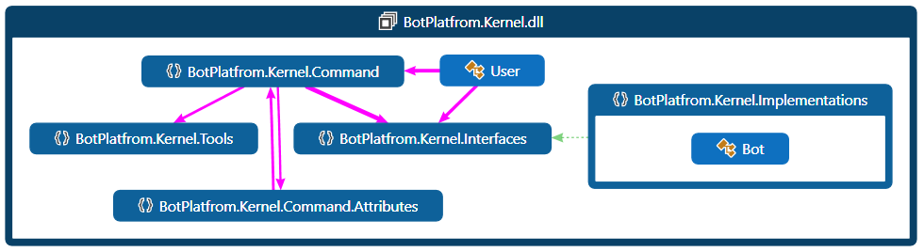
Основные программные компоненты BotPlatfrom
*.Command – инструменты для работы с командами ботов
*.Tools – инструменты для работы со средой (инициализация системного терминала бота)
*.Interfaces – основные интерфейсы для создания чат-ботов
*.Attributes – инструменты для внедрения сквозного функционала и конфигурирования модулей команд
*.User – механизмы взаимодействия с пользователем
*.Implementations – базовые шаблоны и реализации интерфейсов «из коробки»

Slide 5
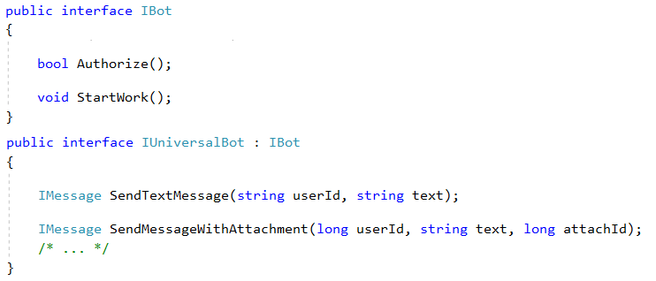
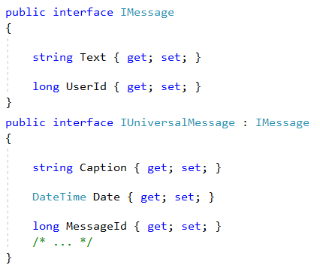
Базовые интерфейсы
Рис. 0. Базовые и расширенные программные интерфейсы чат-бота и сообщения от пользователя для создания стандартных и универсальных ботов

Slide 6
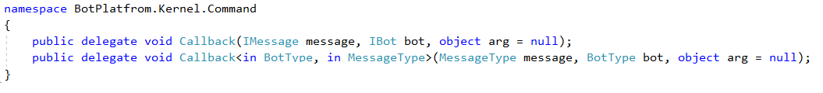
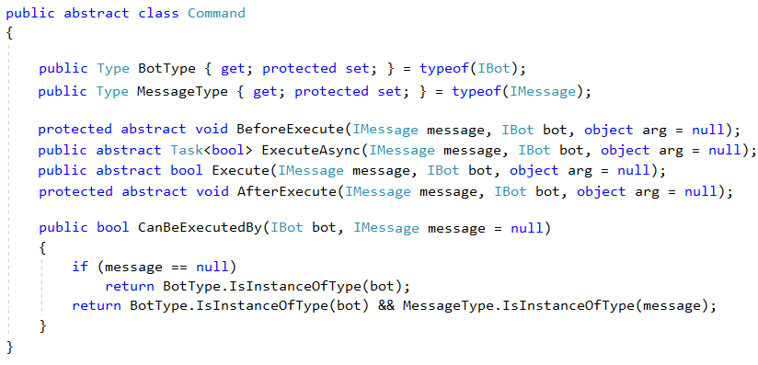
Модель команды бота
Рис. 1.
Сигнатура обработчика команды бота
Рис. 2.
Базовая модель команды бота

Slide 7
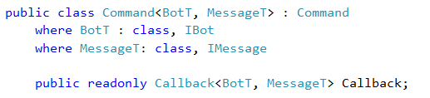
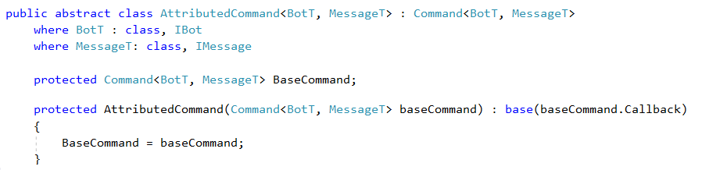
Модель команды бота
Рис. 3. Универсальная модель команды бота
Рис. 4. Декоратор модели команды (необходим для реализации сквозного функционала путём атрибутного декорирования)

Slide 8
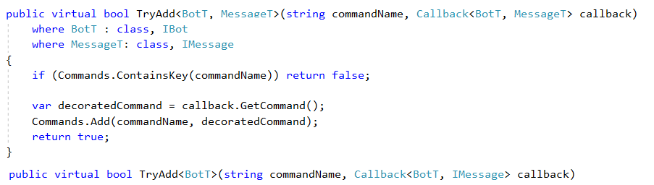
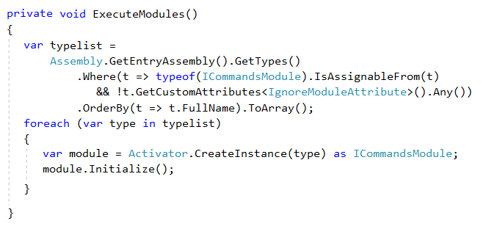
Менеджер команд
Рис. 5.
Интерфейс добавления команды в систему
Рис. 6.
Автоматическая
инициализация модулей команд с помощью
System.Reflection и System.Linq

Slide 9
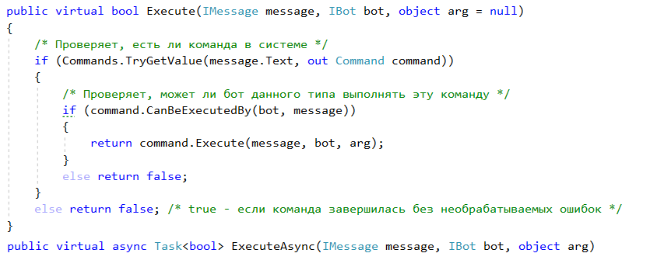
Обработка команд
Рис. 7. Запуск обработки команды с помощью менеджера команд

Slide 10
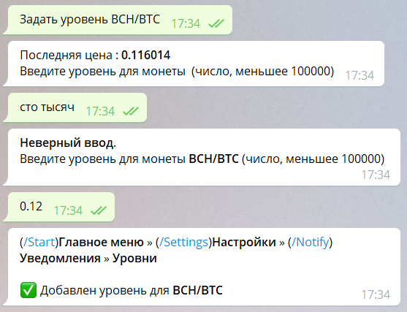
Взаимодействие с пользователем
Рис. 8. Пример контекстного диалога:
Сообщение «сто тысяч» имеет контекст ввода данных, полученный из сообщения «Задать уровень…»

Slide 11
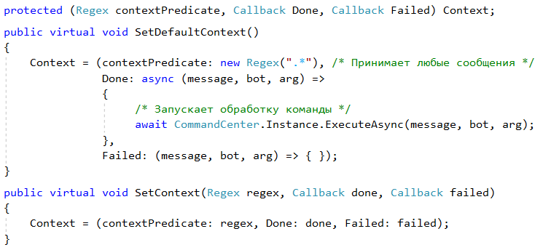
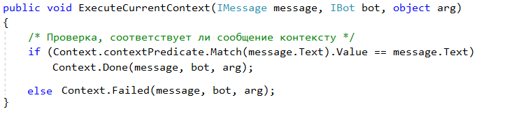
Взаимодействие с пользователем
Рис. 9. Интерфейс изменения текущего контекста диалога в модели пользователя
Рис. 10. Запуск обработки команды на основе проверки контекста диалога в модели пользователя

Slide 12
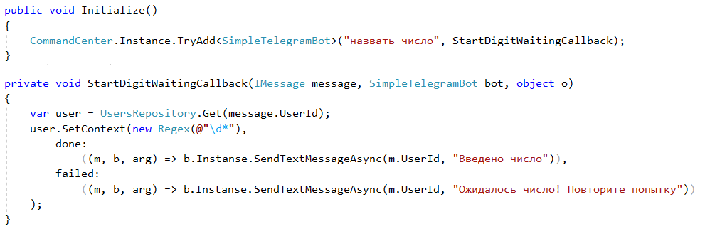
Взаимодействие с пользователем
Рис. 11. Пример изменения контекста диалога с пользователем в обработчике команды «назвать число»

Slide 13
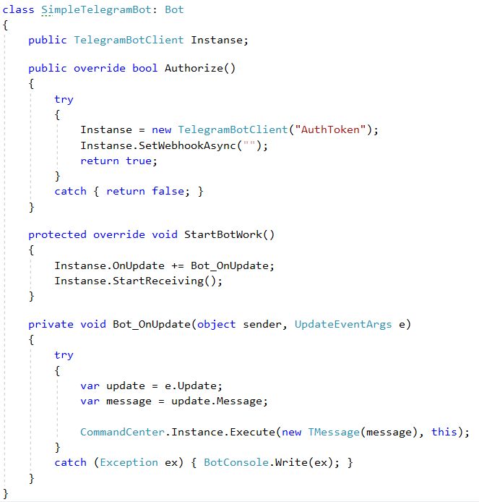
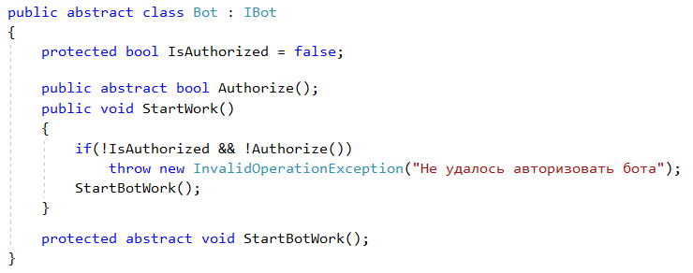
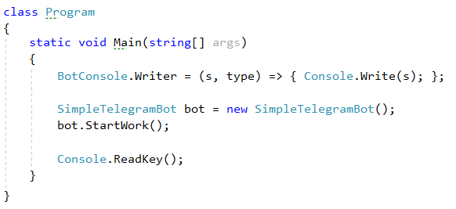
Пример быстрого создания бота
Рис. 12. Пример быстрой реализации бота на основе шаблона библиотеки

Slide 14
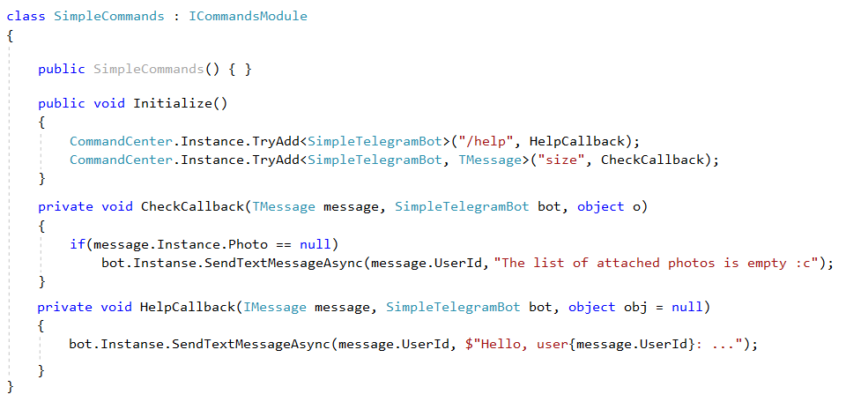
Пример создания модуля команд

Slide 15
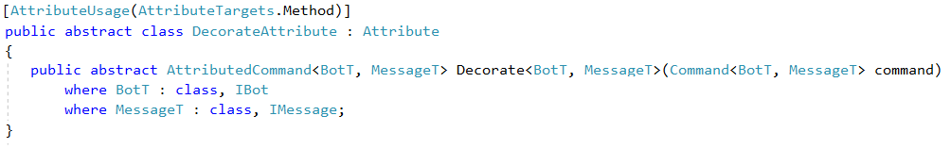
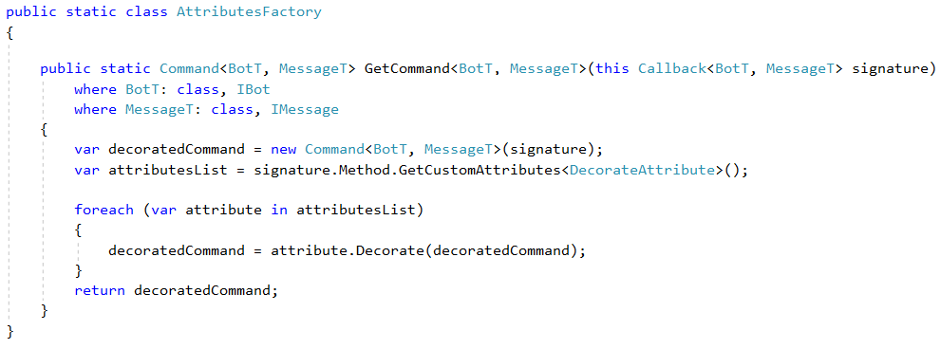
Внедрение сквозного функционала
Рис. 13.
Базовый атрибут
декорирования обработчика
команды
Рис. 14.
Фабрика, декорирующая обработчики
команд
атрибутами

Slide 16
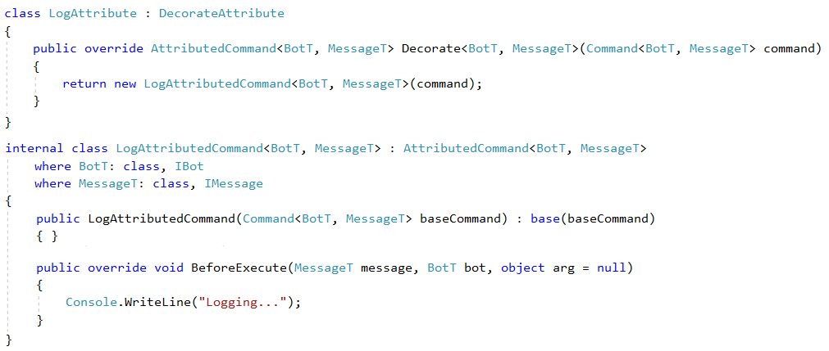
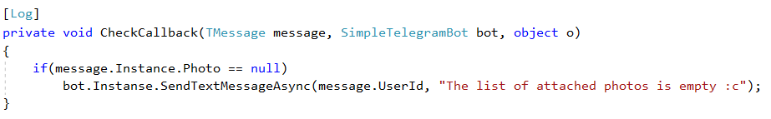
Внедрение сквозного функционала: пример
Рис. 15.
Реализация собственного атрибута декорирования

Slide 17

Апробация
t.me/AnalyticSpyBot
На основе open-sourse библиотеки BotPlatform были реализованы:
Многоступенчатая пользовательская и администраторская функциональность
Возможность автоматической генерации пользовательского интерфейса
Контекстные диалоги
Широковещательной система информирования с персонифицированными сообщениями для каждого пользователя
Системой опросов и голосований
На данный момент у бота более 1000 пользователей

Slide 18

Спасибо за внимание!
BotPlatform.NET github.com/DedSec256/BotPlatform.NET

